Slide 1
Git基本使用及高级技巧
李绍帅

Slide 2
目录
Git概述
Git基本操作
一个实际的项目
作业
QA

Slide 3
Git概述
作用：
基于文档索引内容对其所管理的文档进行内容跟踪，从而实现文档的版本控制
表现：
一个文件夹下的.git文件夹保存着此文件夹下所有文件的更改记录

Slide 4


Git概述-工作状态
本机
服务器
git push
工作目录
暂存区
仓库
git pull
仓库
工作目录: 记录相对于本地仓库某个commit的文件添加,修改和删除
暂存区: 一次或多次commit需要提交的文件，commit后清空
本机仓库：保存本地的commit提交记录
服务器仓库: 保存所有开发人员的commit记录
问题：
git log显示的是本地仓库还是服务器仓库的commit信息？（经过我的测试，git log显示的是本地仓库的commit信息，当push到服务器仓库后被pull下来，这些commit信息也一同被pull下来。所以感觉是显示的服务器仓库的信息，其实在本地仓库中就已经有这些commit信息了。Liuxiaocheng in 2015-7-14）

Slide 5
Git概述-工作目录中文件状态
modified: 对原有文件内容的添加或删除
deleted: 删除原有文件
Untracked：新添加的文件
问题：
git rm 和 rm 的区别？（git rm 会将删除的文件显示在暂存区，也就是会将删除记录也保存下来。而rm命令删除的文件只是在工作区中将物理文件删除了，删除的操作不会显示在暂存区。所以一般推荐使用git rm命令）

Slide 6
Git概述-暂存区文件状态
renamed: 对原有文件重新命名 git rm/git add
new file: 新添加的文件 git add
deleted：删除已有文件 git rm
modified: 修改已有文件 git add

Slide 7
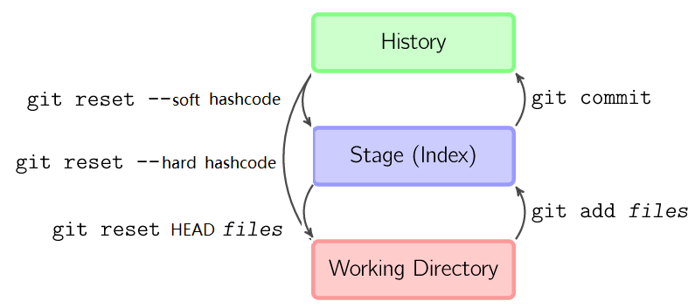
Git概述-工作状态切换
在暂存区，可进行单个文件操作
在本地仓库中，操作的基本单位是一个commit
git reset –hard 将丢失本次的修改记录

Slide 8
Git概述-操作要点
1.牢记三种工作状态
2.熟记某个git操作作用在哪个工作状态
3.熟记某个git操作在哪两个工作状态间转换
4.综合运用git命令，完成想要实现的功能
思考点：
当输入一个git命令后，git到底干了什么？

Slide 9
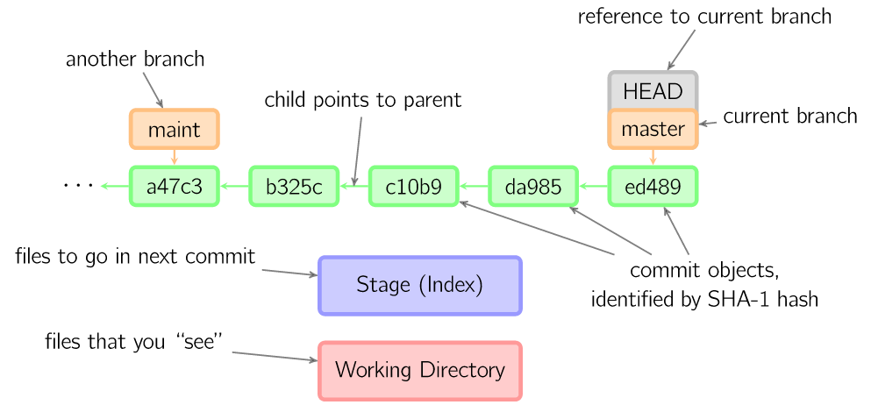
Git基本操作-约定规则

Slide 10
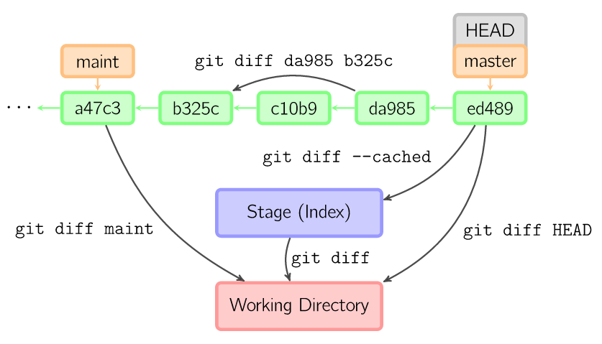
Git基本操作-git diff
HEAD: 当前commit点
HEAD的使用

Slide 11
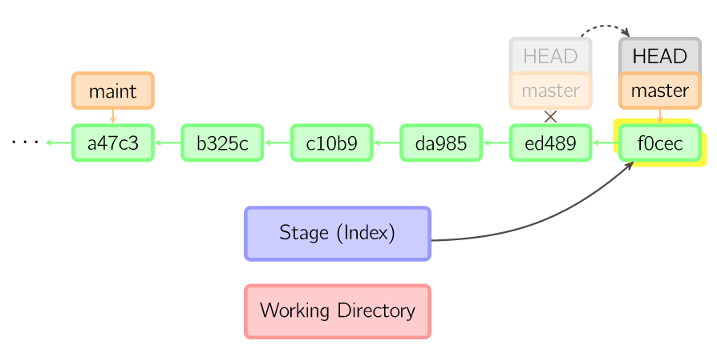
Git基本操作-git commit

Slide 12
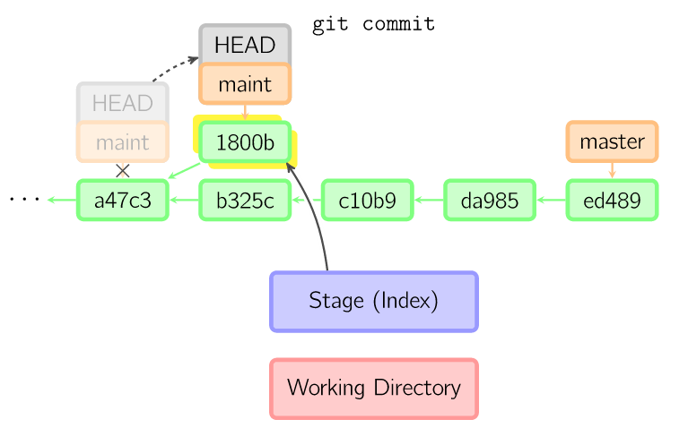
Git基本操作-git commit

Slide 13
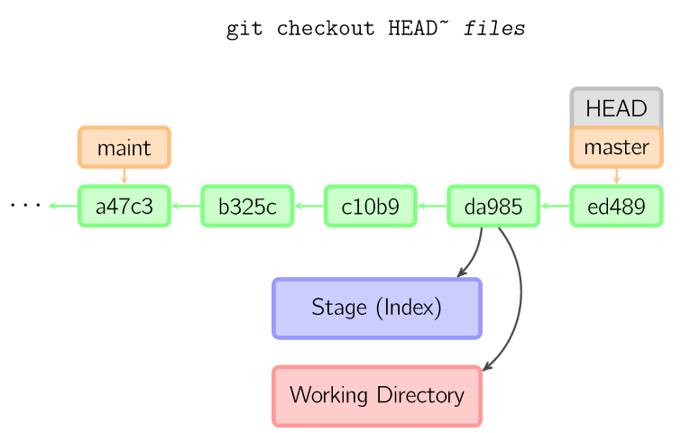
Git基本操作-git checkout
HEAD~: 当前commit点的父节点
将某个commit点状态拷贝到工作目录，并存入暂存区

Slide 14
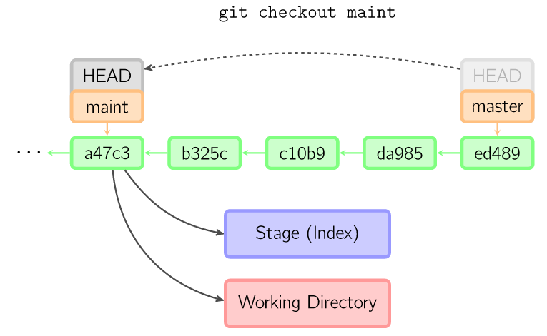
Git基本操作-git checkout
切换分支：将工作目录和暂存区匹配新commit点
拷贝a47c3文件;删除ed489文件;忽略两者都不没有文件

Slide 15
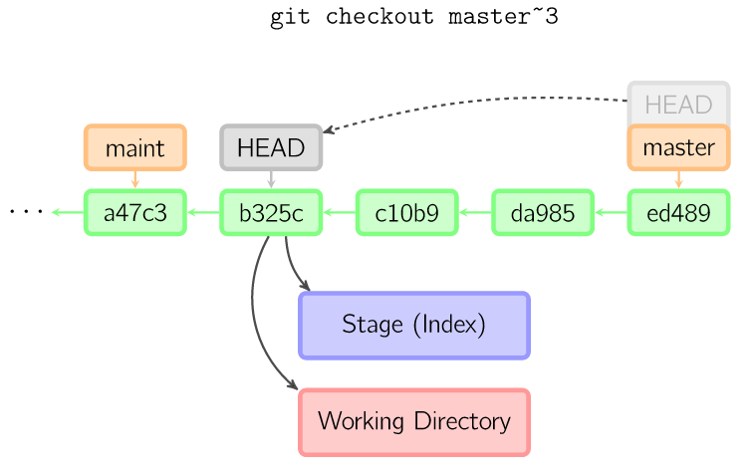
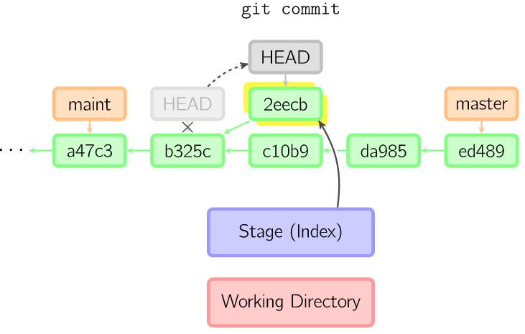
Git基本操作-git checkout
Detached HEAD:在各个commit中跳转
在Detached HEAD上的提交将会被抛弃，除非指定新的本地分支
不建议使用

Slide 16
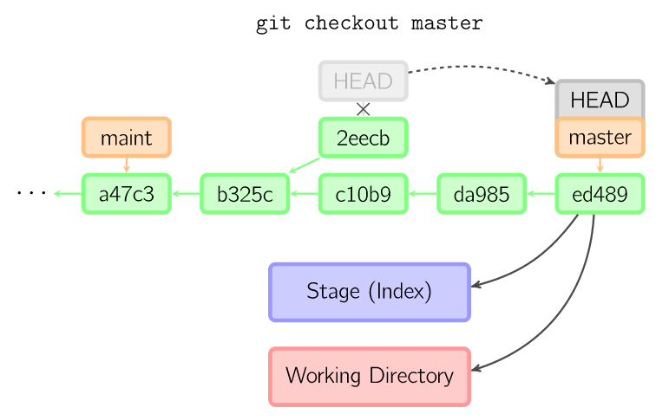
Git基本操作-git checkout

Slide 17
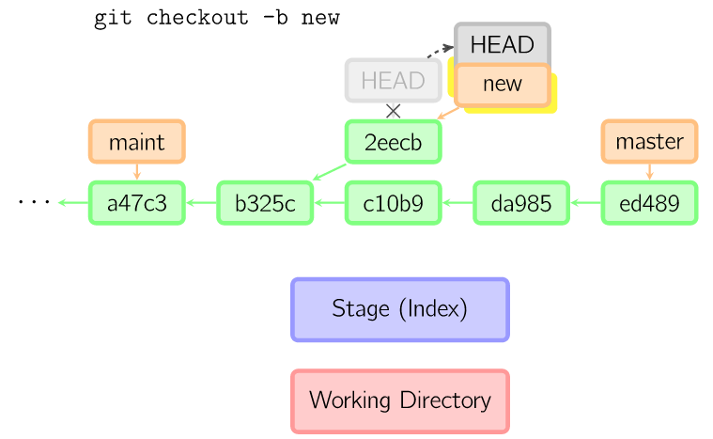
Git基本操作-git checkout
给Detached HEAD创建新分支

Slide 18
Git基本操作-git checkout总结
作用：
将某hashcode状态拷贝到工作目录
git checkout hashcode files:将hashcode 中的files状态切拷贝到工作目录，暂存files文件
git checkout hashcode: 切换到匿名分支
git checkout branch: 切换分支
git checkout files: 将HEAD中的files状态拷贝到工作目录
改变工作目录中文件状态
不会删除commit提交记录
不同情况下影响暂存区
不改变现有分支情况

Slide 19
Git基本操作-git reset作用
移动当前分支到另外一个commit点
实时更新暂存区和工作目录
可不触动工作目录情况下拷贝文件到暂存区

Slide 20
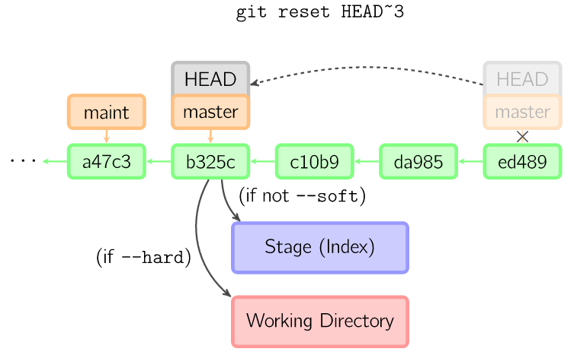
Git基本操作-git reset
移动当前分支到某commit, 删除此commit之后的所有commits
--hard更新工作目录
--soft更新暂存区

Slide 21
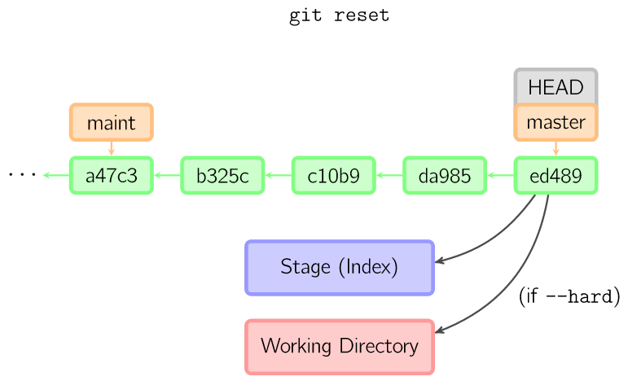
Git基本操作-git reset
将暂存区指向当前HEAD,若其原先有内容，回退到工作目录
--hard 同时更新工作目录

Slide 22
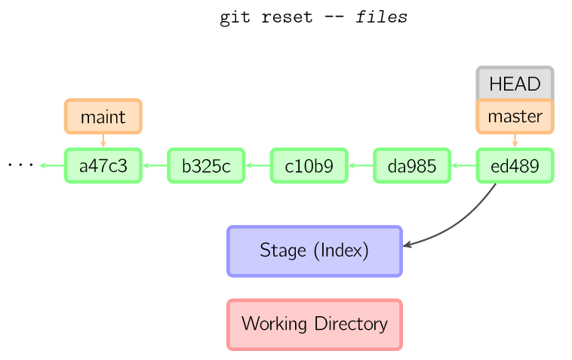
Git基本操作-git reset

Slide 23
Git基本操作-git merge作用
作用：
创建一个commit, 此commit包含其他commits的变化
在merge前,暂存区必须匹配当前的commit,否则什么都不做

Slide 24
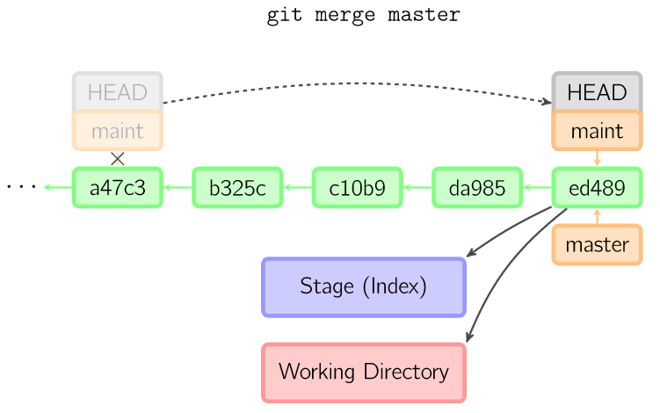
Git基本操作-git merge
fast-forward merge

Slide 25
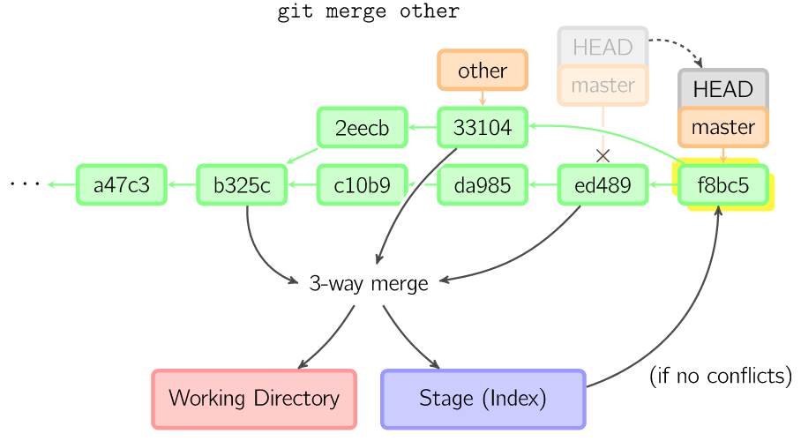
Git基本操作-git merge
1. 3-way merge,将结果保存在工作目录和暂存区
2. 若无冲突，产生一个commit
3. 若有冲突,解决冲突后 add

Slide 26
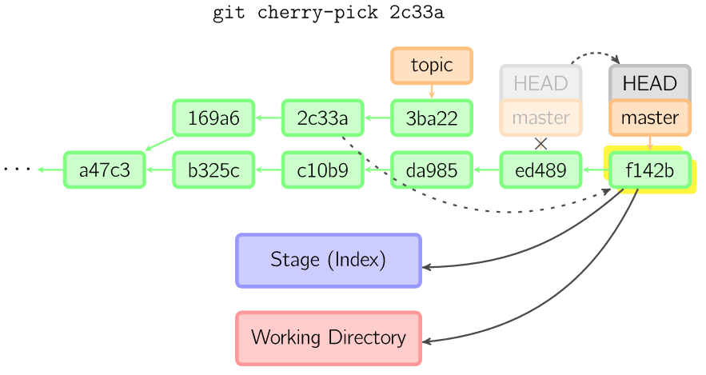
Git基本操作-git cherry-pick
copy一个commit;在当前分支创建一个新的commit;与被cherry-pick的commit共享信息

Slide 27


Git基本操作-git push & git pull
本机
服务器
git push
工作目录
暂存区
仓库
git pull
仓库
本地仓库 =, ahead, behind 服务器仓库
若无冲突，git push 将本地仓库的commit merge到服务器仓库
git pull将服务器仓库merge到本地仓库中
及时使用git pull保持本地仓库和服务器仓库保持同步

Slide 28
Git基本操作-git push & git pull & git reset
git push
git pull
git reset --hard
git reset --soft
5
4
3
2
2
如何使用git在本地保存想要保存的内容？
1
1
本地仓库
服务器仓库

Slide 29
一个实际的项目-项目需求
项目名称：innos6000手机软件研发
人员构成：
SM：软件经理，负责整个项目的构建，运行状态及评审
工程师A: 负责Launcher部分
工程师B: 负责多媒体部分
新员工C: 负责工具类app

Slide 30
一个实际的项目-day1
SM：
1.确定开发方式
2.申请服务器，使用git配置仓库
3.通知开发人员clone代码
开发人员：
1.clone代码
2.熟悉git操作
问题：
1.SM创建远程分支，提交代码；给开发人员明确提交分支
2.开发人员查看远程仓库及分支

Slide 31
一个实际的项目-day2
开发人员：
工程师A: coding -> commit -> push
工程师B:commit -> push -> coding
新员工C: ??? ???? ????
问题：
1.为提升项目组整体开发效率，各开发人员必须熟练掌握git
2.先给新员工C普及git基本操作技能

Slide 32
一个实际的项目-day3
SM：
为新员工C普及git基本操作知识
内容：
1. git是干什么的？三种工作状态
2.代码clone, 状态查看(status, log, whatchanged)
3. 检出分支, 切换分支
3. 代码修改, 验证, 更新及提交规范
4. 文件在三种状态下的切换
5.分析git的提示语，了解整个git状态

Slide 33
一个实际的项目-day4
SM：
1.创建,删除远程新分支
2. 追踪开发人员提交记录,评审代码
开发人员：
1. 创建,删除本地分支
2.为项目需要创建临时分支
原则：
1. 切换分支伴随着更新工作目录和暂存区操作,可能会有冲突
2.及时保存代码,以免切换分支误删代码

Slide 34
一个实际的项目-day5
SM：
1.在两个分支间merge代码
2. cherry-pick一个另外分支的commit
开发人员：
pull & reset & push commit
问题：
工程师A修改了一个已有文件，然后告诉工程师B，让B更新代码. B该怎么操作？

Slide 35
作业
1. 重复前述的实际项目的git操作，生成JSR文件夹
2. 提取/home/xxxx/.bash_history文件中关于本次练习的命令
3.将JSR文件夹和.bash_history打包,发给我
4. 命令规则: 部门+名字.zip

Slide 36
QA

